Slide 1
NPO法人ホームホスピス武蔵野

Slide 2
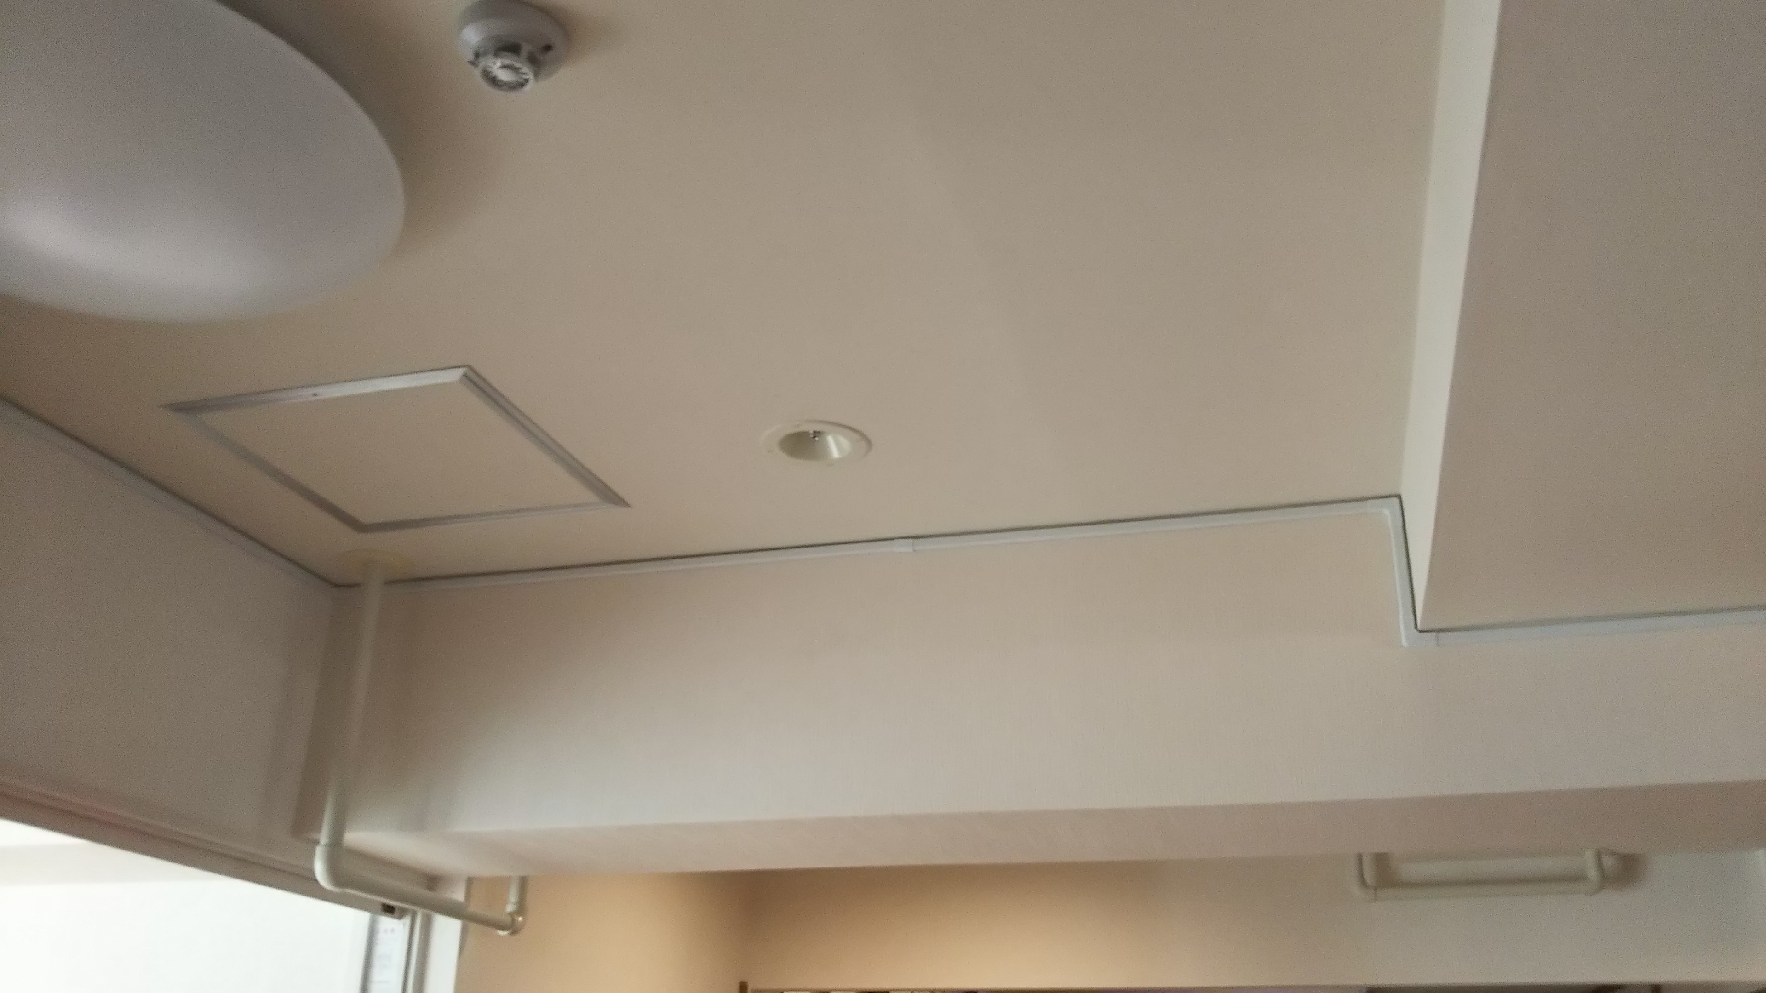
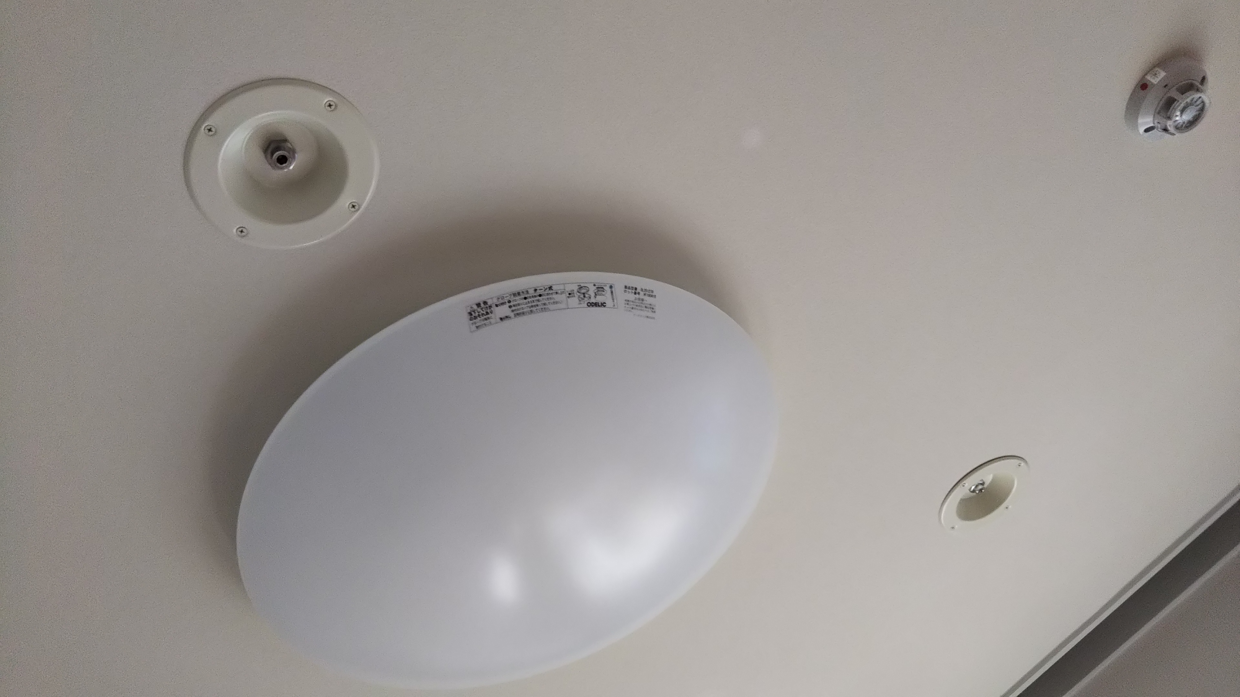
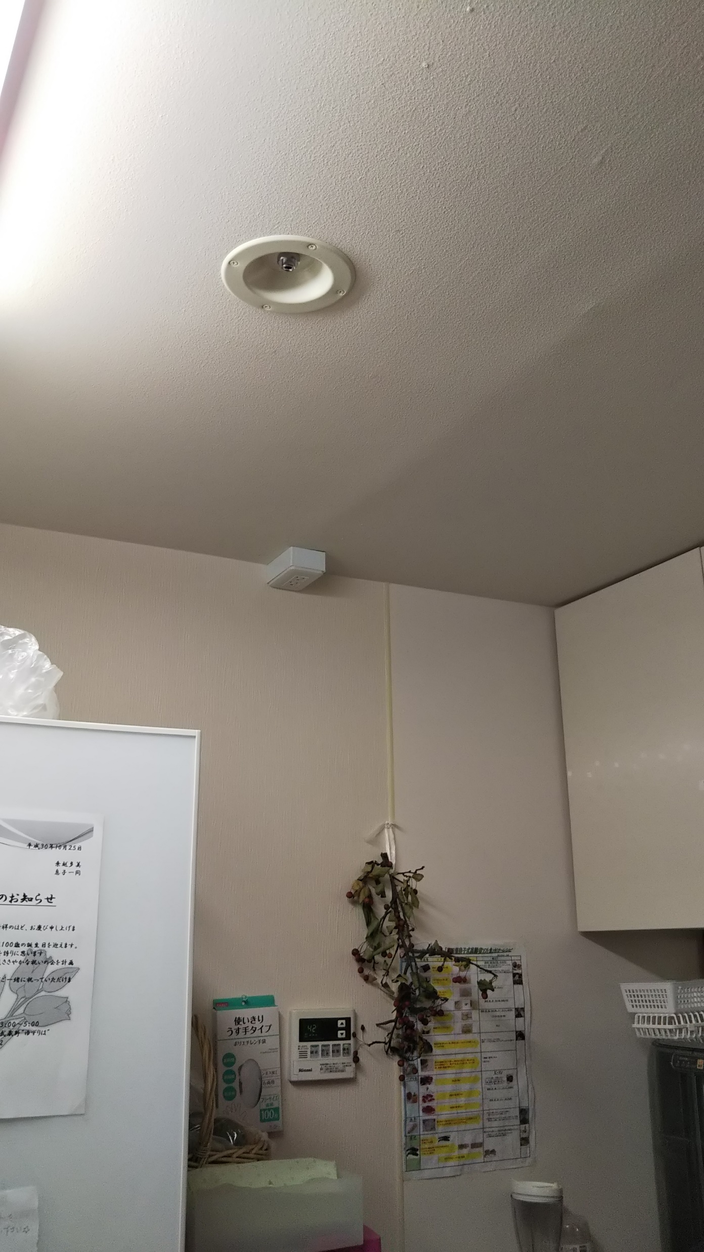
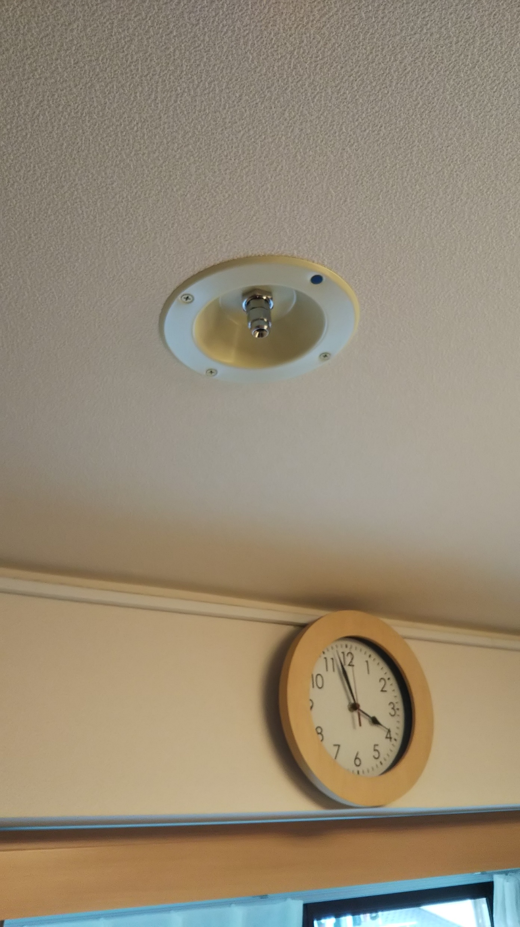
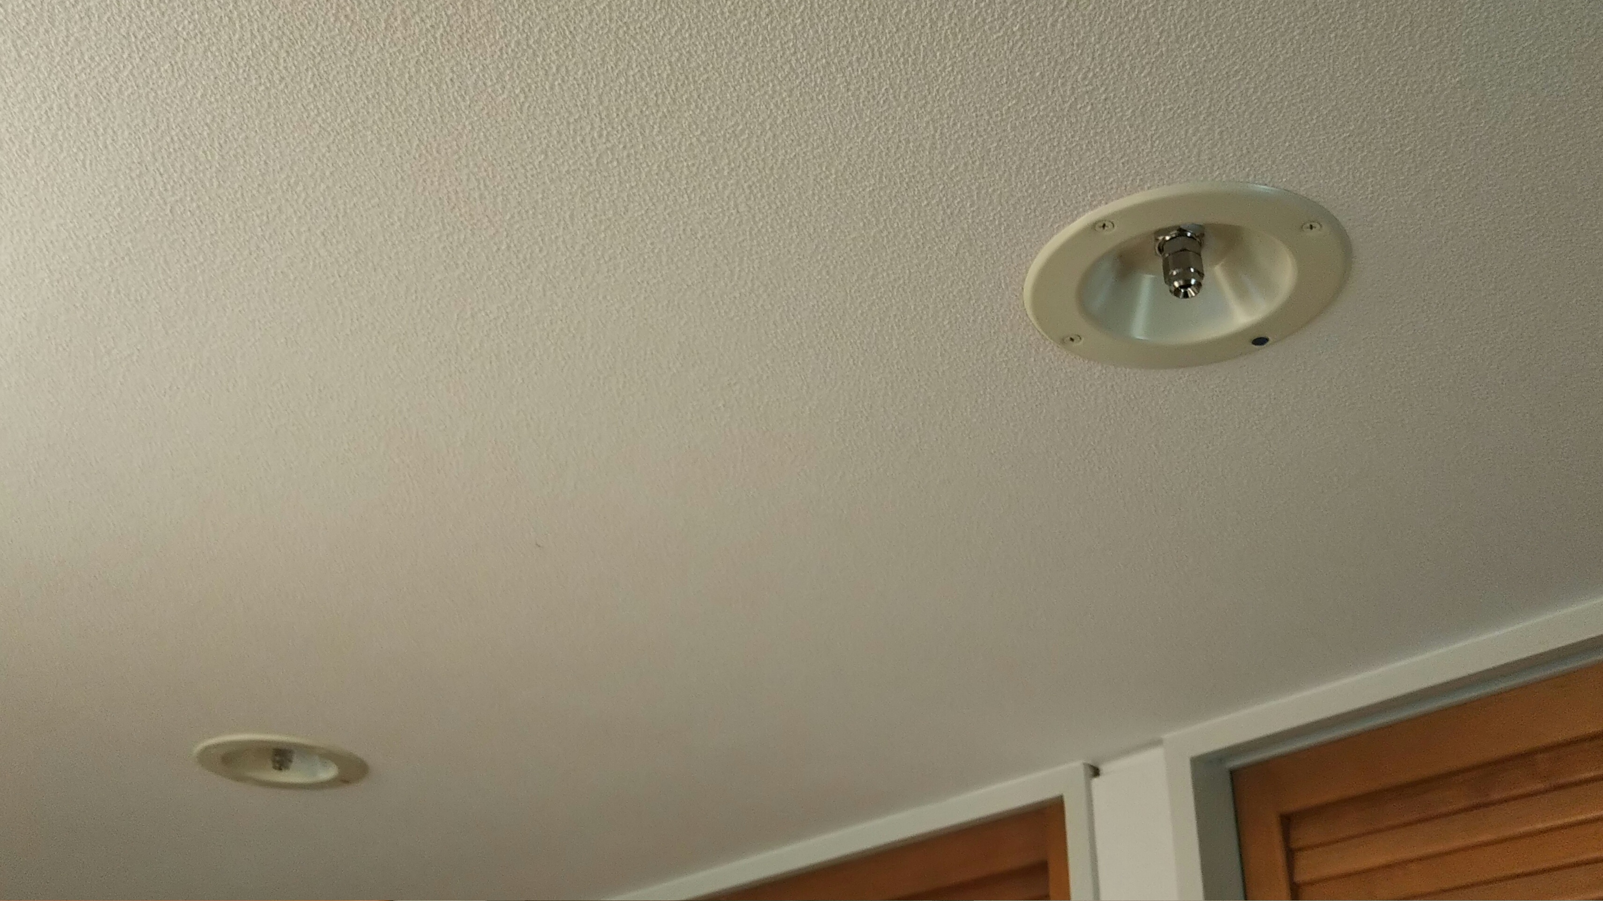
スクリンプラー設置完了 写真
スプリンクラー設置完了に関しては 2017年総会（2018/11/1)にて報告済み
2018/10/31現在
1階 居室天井
1階 居間天井
スプリンクラー
２階 事務室天井
1階 キッチン天井

Slide 3
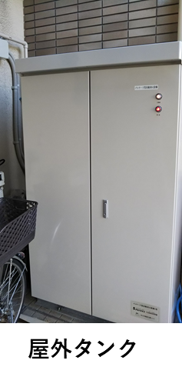
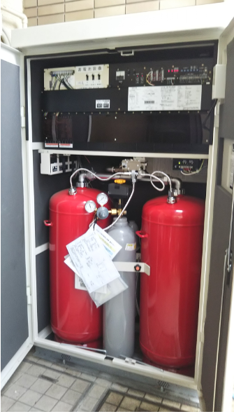
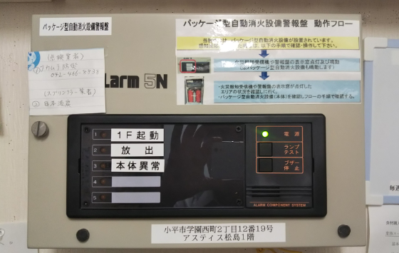
NPO法人ホームホスピス武蔵野
スプリンクラー
屋外タンク
外観
スプリンクラー
警報盤
屋外タンク
内部

